Slide 1
PROYECTO DE CONTEO DE VEHICULOS
Universidad mariano Gálvez de Guatemala
Centro universitario Retalhuleu
Curso de INTELIGENCIA ARTIFICIAL
Catedrático ing. Jorge salvador santos
Alumno: FREDY FERNANDO FUENTES
CARNE:2890-07-16474
FECHA:12/10/2018

Slide 2
Introducción
Justificación: Este proyecto esta enfocado al aprendizaje del funcionamiento de la detección de objetos mediante las tecnologías OpenCV y Tensorflow ya ambas están orientadas a esta parte de la inteligencia artificial
Objetivos: Poder implementar de manera funcional dicho proyecto para poder realizar la detección de vehículos, poder calcular su velocidad y calcificación de color y tamaño
Propósito: entender y comprender por completo el funcionamiento de la Api de clasificación de tensorflow y su adaptación a los ambientes de deteccion
Partes del documento

Slide 3
DETECCIÓN DE VEHÍCULOS, SEGUIMIENTO Y CONTEO
TensorFlow ™ es una biblioteca de software de código abierto para cálculos numéricos que utilizan gráficos de flujo de datos. Los nodos en el gráfico representan operaciones matemáticas, mientras que los bordes del gráfico representan las matrices de datos multidimensionales (tensores) comunicadas entre ellos.
OpenCV (Open Source Computer Vision Library) es una biblioteca de software de visión de computadora y de aprendizaje automático de código abierto. OpenCV fue construido para proporcionar una infraestructura común para aplicaciones de visión artificial y para acelerar el uso de la percepción de la máquina en los productos comerciales.
La API de conteo de objetos TensorFlow se utiliza como base para el conteo de objetos en este proyecto.

Slide 4
Capacidades generales de este proyecto
Detección de la dirección de marcha del vehículo.
Predicción de la velocidad del vehículo.
Predicción del tamaño aproximado del vehículo.
Las imágenes de los vehículos detectados se recortan del cuadro de video y se guardan como nuevas imágenes en la ruta de la carpeta " detected_vehicles "
El programa proporciona un archivo .csv como salida ( traffic_measurement.csv ) que incluye las filas "Tipo / Tamaño del vehículo", "Color del vehículo", "Dirección del movimiento del vehículo", "Velocidad del vehículo (km / h)", después del final de El proceso para el archivo de vídeo de origen.
Reconocimiento del color aproximado del vehículo.

Slide 5
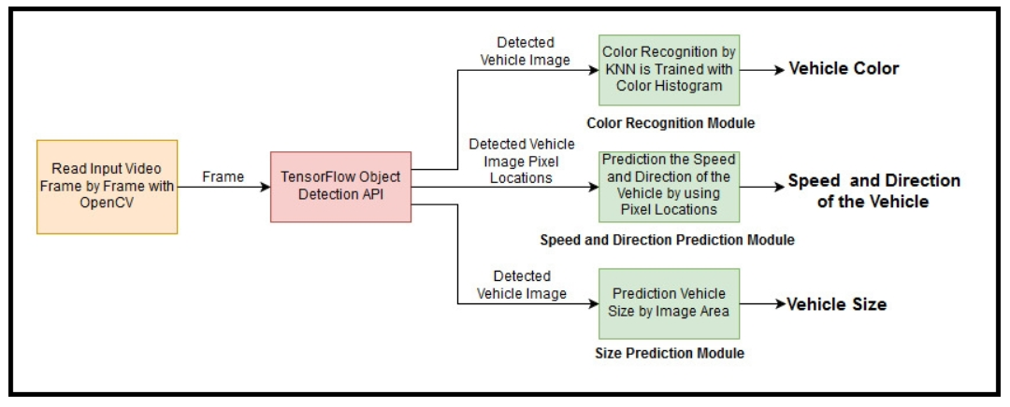
Arquitectura del sistema

Slide 6
La detección y clasificación de vehículos se han desarrollado utilizando la API de detección de objetos TensorFlow
Ruta : vehicle_counting_tensorflow / vehicle_detection_main.py
La predicción de la velocidad del vehículo se ha desarrollado utilizando OpenCV mediante la manipulación y el cálculo de píxeles de imagen
Ruta : vehicle_counting_tensorflow / utils / speed_and_direction_prediction_module /
La predicción del color del vehículo se ha desarrollado utilizando OpenCV a través del algoritmo de clasificación del Aprendizaje Automático de Vecinos Más Cercanos K es Características del histograma de color entrenado
Ruta : vehicle_counting_tensorflow / utils / color_recognition_module /

Slide 7
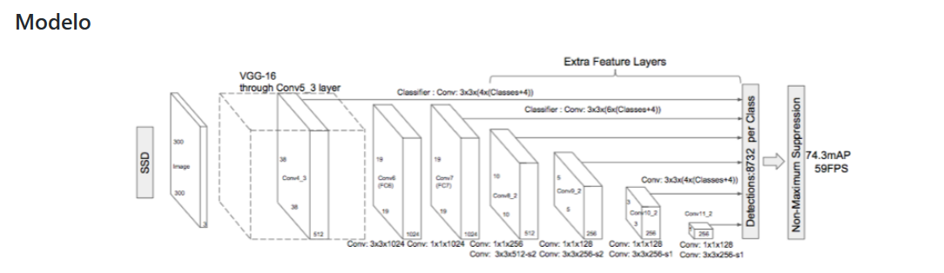
La fuente de vídeo se lee fotograma a fotograma con OpenCV. Cada cuadro se procesa mediante el modelo "SSD with Mobilenet" desarrollado en TensorFlow. Este es un bucle que continúa trabajando hasta llegar al final del video.

Slide 8
Instalación
1.) Python y pip
Python 3.3+
$ sudo apt-get install python3-pip python3-dev # for Python 3.n
2.) OpenCV
3.) TensorFlow
$ pip3 install tensorflow # Python 3.n; CPU support (no GPU support)
$ pip3 install tensorflow-gpu # Python 3.n; GPU support
4.) TensorFlow Object Detection API

Slide 9
Referencias
*Proyecto:
https://github.com/ahmetozlu/vehicle_counting_tensorflow
*Api :
https://github.com/ahmetozlu/tensorflow_object_counting_api
*Instalación de Api
https://github.com/tensorflow/models/blob/master/research/object_detection/g3doc/installation.md
*Licencia
Este sistema está disponible bajo la licencia MIT. Vea el archivo de LICENCIA para más información.

Slide 10
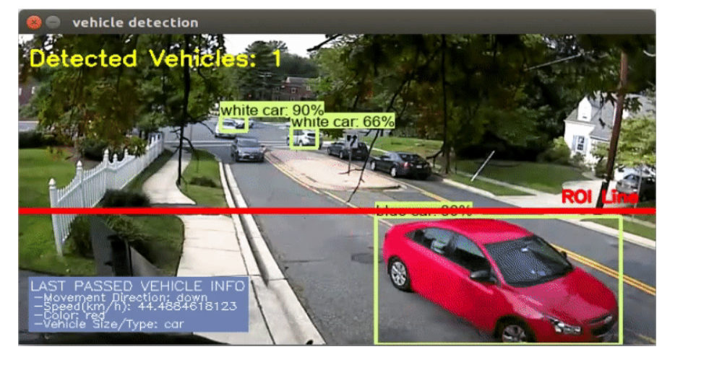
Ejemplo

Slide 11
Subir el video
Titulo del video(Ejemplo): La normalización aplicada a un punto de venta.
Subir el video a Youtube con la cuenta umgteamreuvideos@gmail.com, la clave es umgreu2018.
El link generado en la cuenta de youtube subirlo al sitio de videosUmg http://18.188.155.233:8080/, y seleccionar la categoría BASE DE DATOS.
El link generado en la pagina videosUmg deben enviarlo al correo jsantosn2@miumg.edu.gt, el asunto del correo debe especificar su nombre, el curso y el nombre de la tarea, por ejemplo
Jorge Santos, curso de base de datos, tarea Normalizacion.

